Slide 1
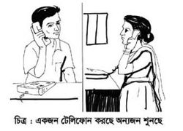
সবাইকে শুভেচ্ছা

Slide 2
শিক্ষক পরিচিতি
পাঠ পরিচিতি
শ্রেণীঃ সপ্তম শ্রেণী
বিষয়ঃ বিজ্ঞান
আজকের পাঠঃ শব্দের কথা
অষ্টম অধ্যায়
সময়ঃ ৫০ মিনিট
মোঃ রাজিব মিয়া
সহকারী শিক্ষক
গজারিয়া বাতেনিয়া আলিম মাদ্রাসা
গজারিয়া, মুন্সীগঞ্জ।
মোবাঃ01842-529926
রসুলপুর

Slide 3
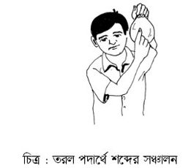
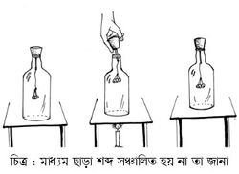
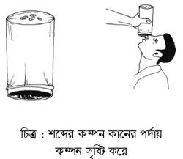
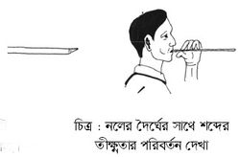
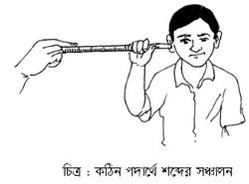
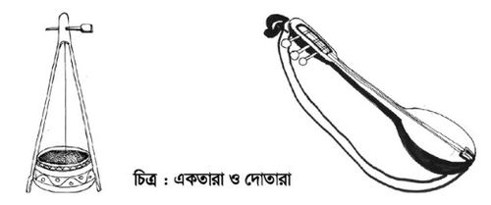
চিত্রগুলো লক্ষ করি

Slide 4
আজকের পাঠের বিষয়--
শব্দের কথা

Slide 5
শিখণ ফল
এই পাঠ শেষে শিক্ষার্থীরা –
১। শব্দ ও শব্দের উৎপত্তির কারণ বলতে পারবে;
২। শব্দ সঞ্চালণ ব্যাখ্যা করতে পারবে;
৩।শ্রাব্যতার সীমা ও নয়েজ ব্যাখ্যা করতে পারবে;
৪।শব্দ উৎপাদনকারী যন্ত্র শব্দ সৃষ্টির কারণ ব্যাখ্যা করতে পারবে ।

Slide 6
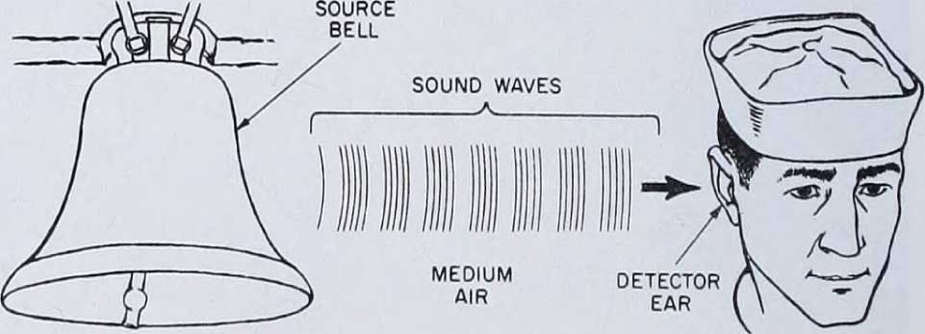
আমরা যা কিছু শুনী তাই হলো শব্দ । শব্দ এক প্রকার শক্তি, যা আমাদের শ্রবণের অনুভূতি জন্মায় ।
যখন স্কুলের ঘন্টা বাজানো হয়, তখন তা স্পর্শ করে দেখ । ঘন্টাটি যে কাঁপে তা কী অনুভব করতে পার ?

Slide 7
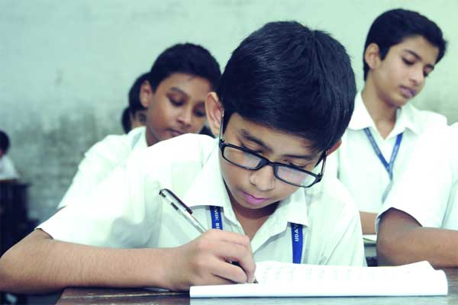
একক কাজ
শব্দ ও শব্দের উৎপত্তির কারণ কী ?

Slide 8
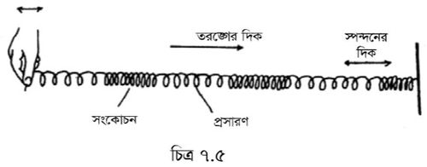
একটা লম্বা স্প্রিং নিয়ে এর এক প্রান্তে আঘাত করলে দেখবে স্প্রিংটির সংকোচন ও প্রসারণের ফলে শক্তি সঞ্চালিত হচ্ছে । শব্দের ঢেউ ঠিক এভাবেই সঞ্চালিত হয় । শব্দের এক স্থান থেকে অন্যস্থানে যাতায়াতকে শব্দ সঞ্চালণ বলে ।
স্প্রিংয়ের সংকোচন ও প্রসারণের দ্বারা শক্তি সঞ্চালণ ।

Slide 9
চিত্রটি লক্ষ কর

Slide 10
চিত্রগুলো লক্ষ কর

Slide 11
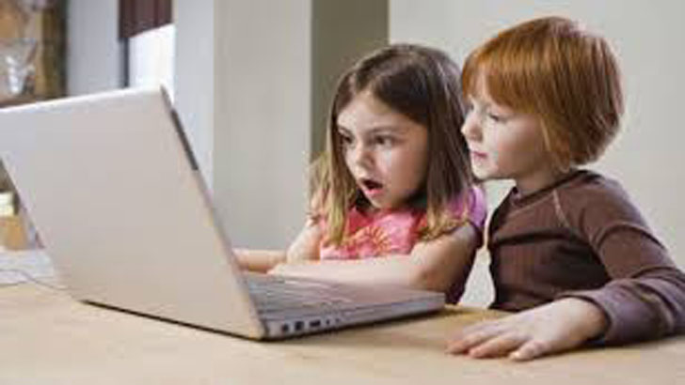
জোড়ায় কাজ
শব্দের সঞ্চালণের মাধ্যমগুলো আলোচনা করে উপস্থাপণ কর ।

Slide 12
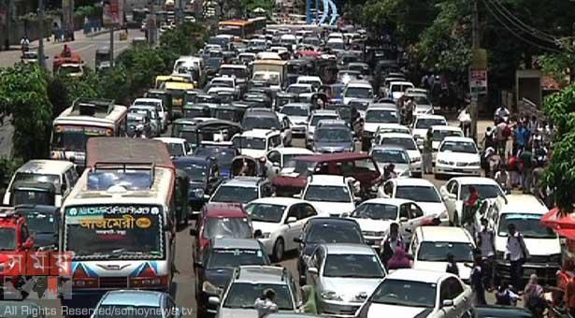
ছবির দিকে লক্ষ করি

Slide 13
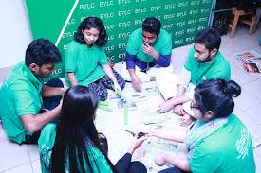
দলগত কাজ
শব্দ দূষণের কারণগুলো নিজেদের মধ্যে আলোচনা করে খাতায় লিখ ।

Slide 14
মূল্যায়ন
১। শব্দ কী ? (ক) এক প্রকার শক্তি (খ) আলো (গ) তাপ (ঘ) বিদু্ৎ
উত্তর- ক
২। শব্দ সঞ্চালণ কী ? (ক) স্কুল (খ) কলেজ (গ) হাসপাতাল (ঘ) শব্দের এক স্থান থেকে অন্যস্থানের যাতায়াতকে শব্দ সঞ্চালণ বলে ।
উত্তর- ঘ
৩। শব্দ সঞ্চালণের মাধ্যম কয়টি ? (ক) ২টি (খ) ৪টি (গ) ৫টি (ঘ) ৩টি
উত্তর- ঘ

Slide 15
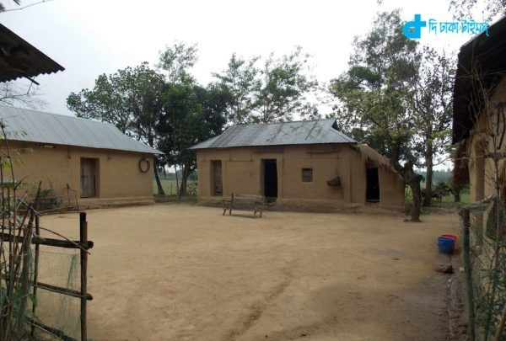
বাড়ির কাজ
কয়েকটি সুরেলা যন্ত্র ও বেসুরো যন্ত্রের নাম লিখে আনবে ।

Slide 16
ধন্যবাদ

